Slide 1
幸福精靈任務
CLPS
HAPPY
SCOUT
新北市昌隆國小 幸福隊

Slide 2
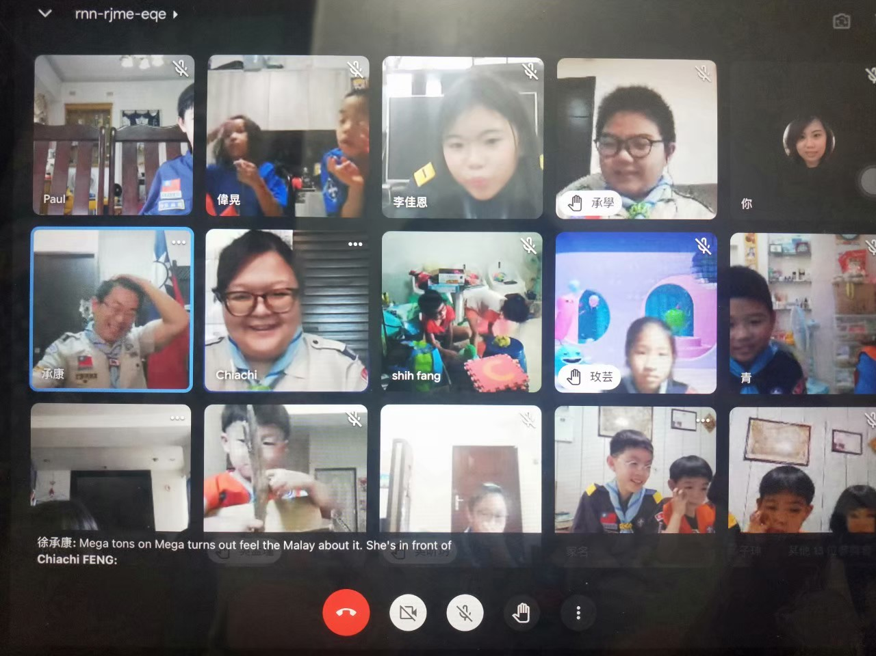
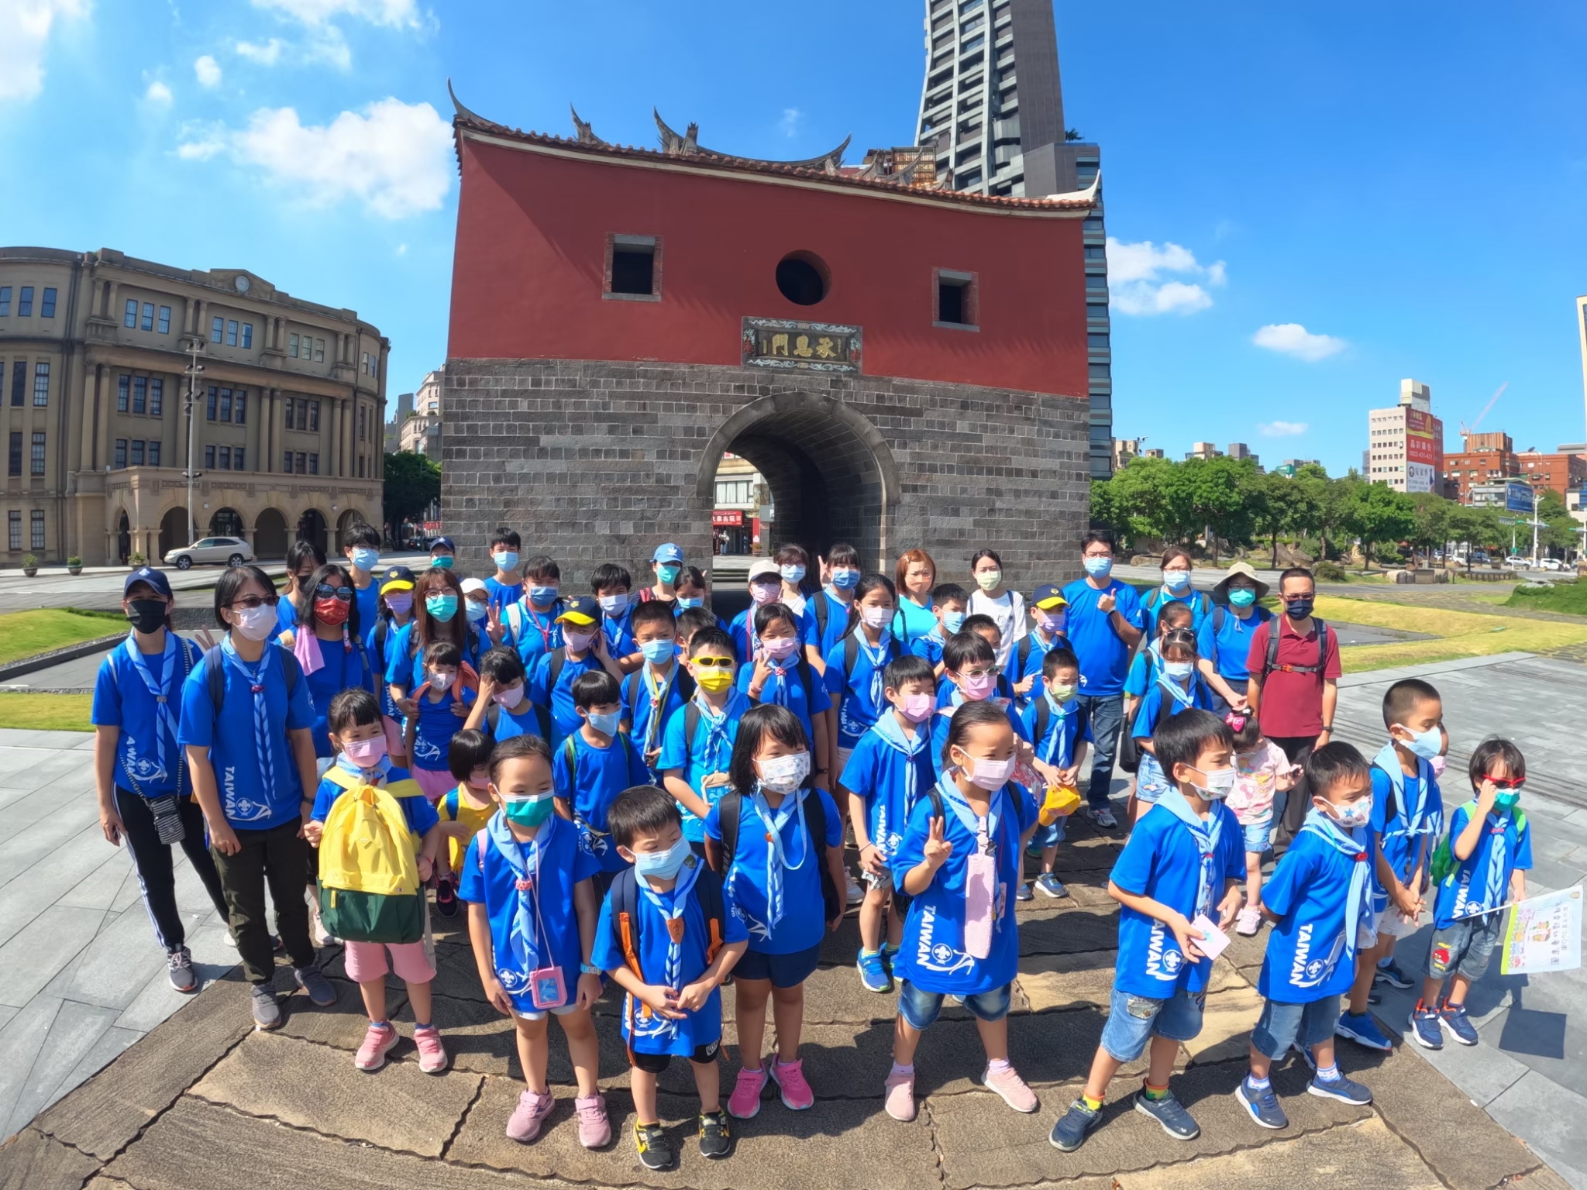
我們是昌隆幸福童軍
我們很幸福也想將幸福傳遞下去
2021疫情下線上集會
團長說：觀察世界哪裡需要我們送幸福

Slide 3
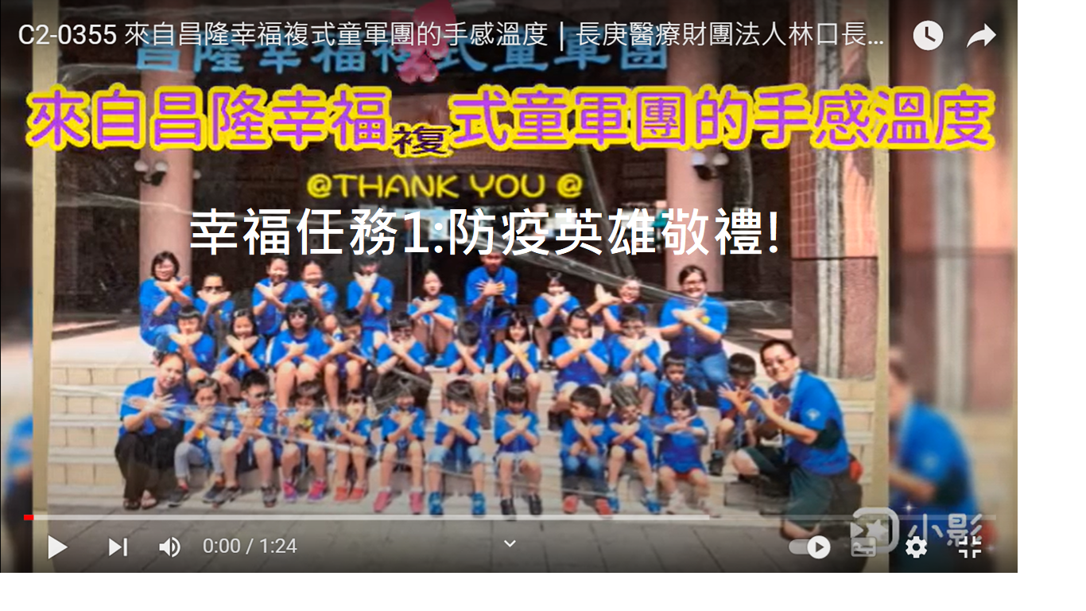
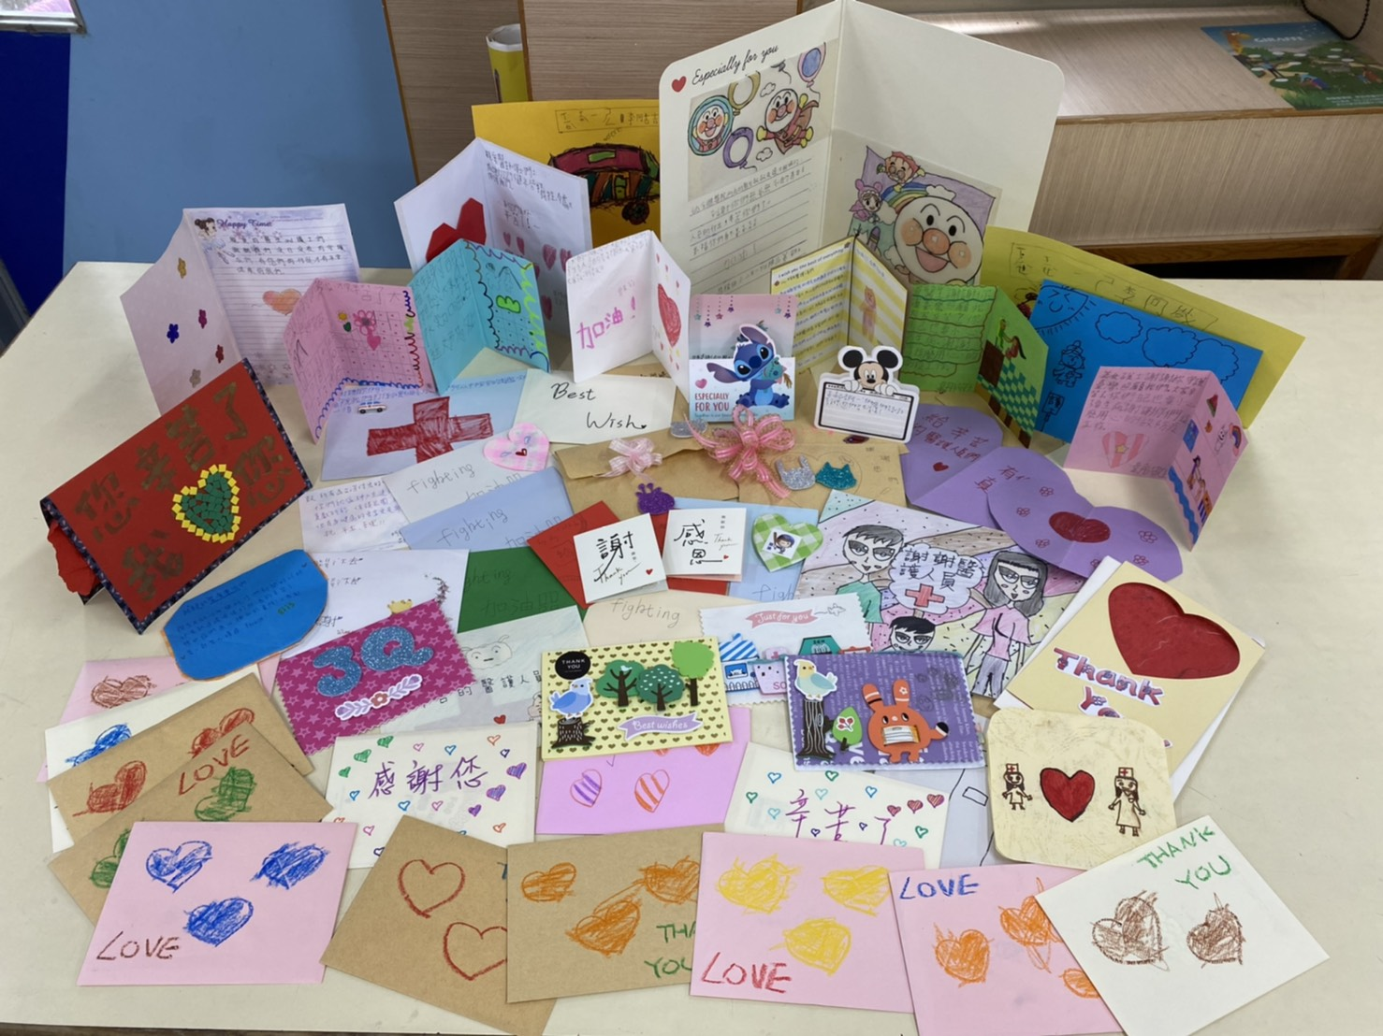
https://www.youtube.com/watch?v=fM3Iia9W76Q
Respect!

Slide 4
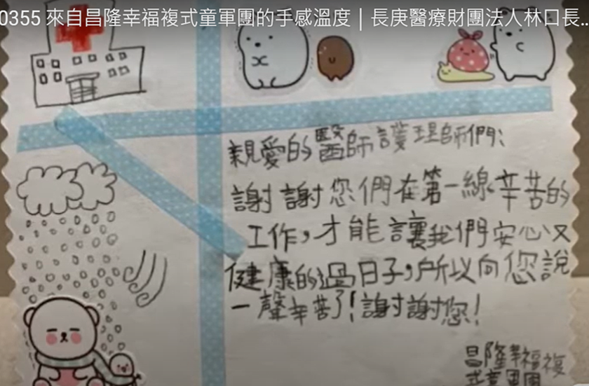
小朋友待在家裡
能幫忙什麼?
我們看到醫師們
超辛苦
畫卡片吧
小朋友還準備
點心、餅乾
將幸福送到
英雄手裡

Slide 5
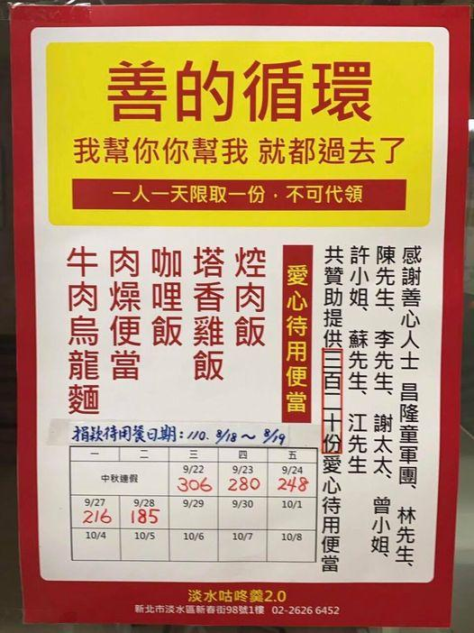
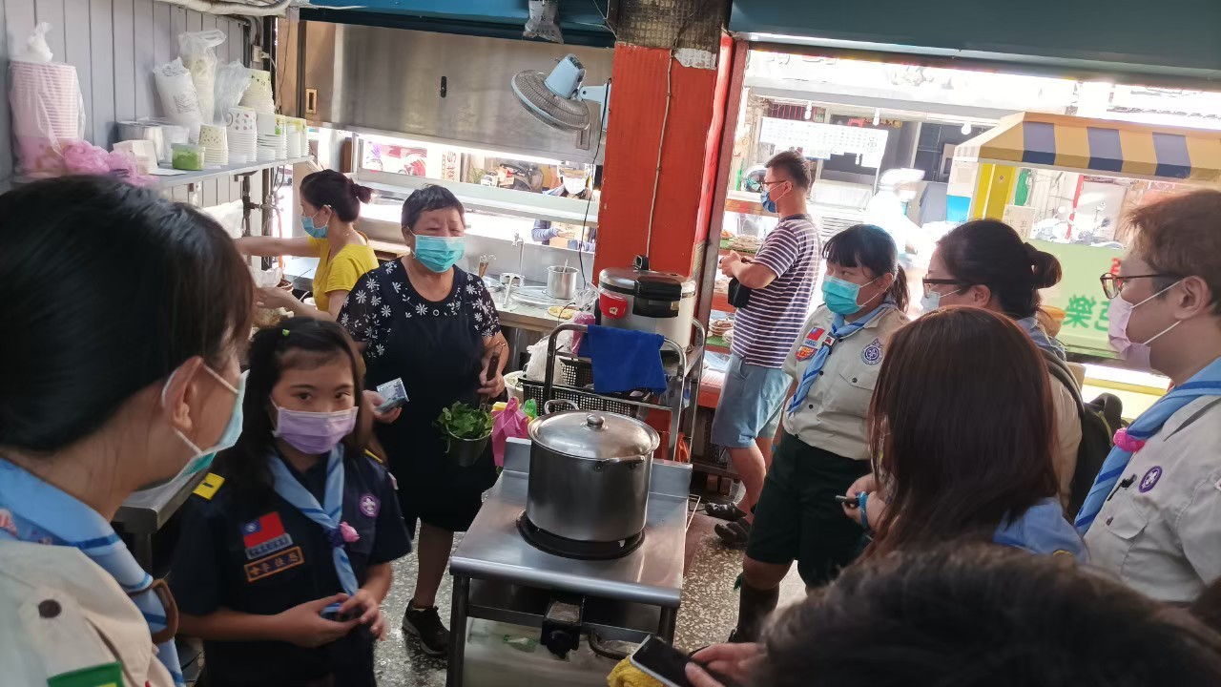
幸福任務 Part II
福壽街 幸福阿嬤
愛心A餐Support,I do!
幸福
送淡水

Slide 6
線上團集會大家支持A餐英雄 送幸福 真的是『你幫我 我幫你 就都過去了』

Slide 7
幸福年終任務: Christmas Elf
幸福出動! 線上募集力量大
https://www.youtube.com/watch?v=Th-F0QZVYAQ

Slide 8
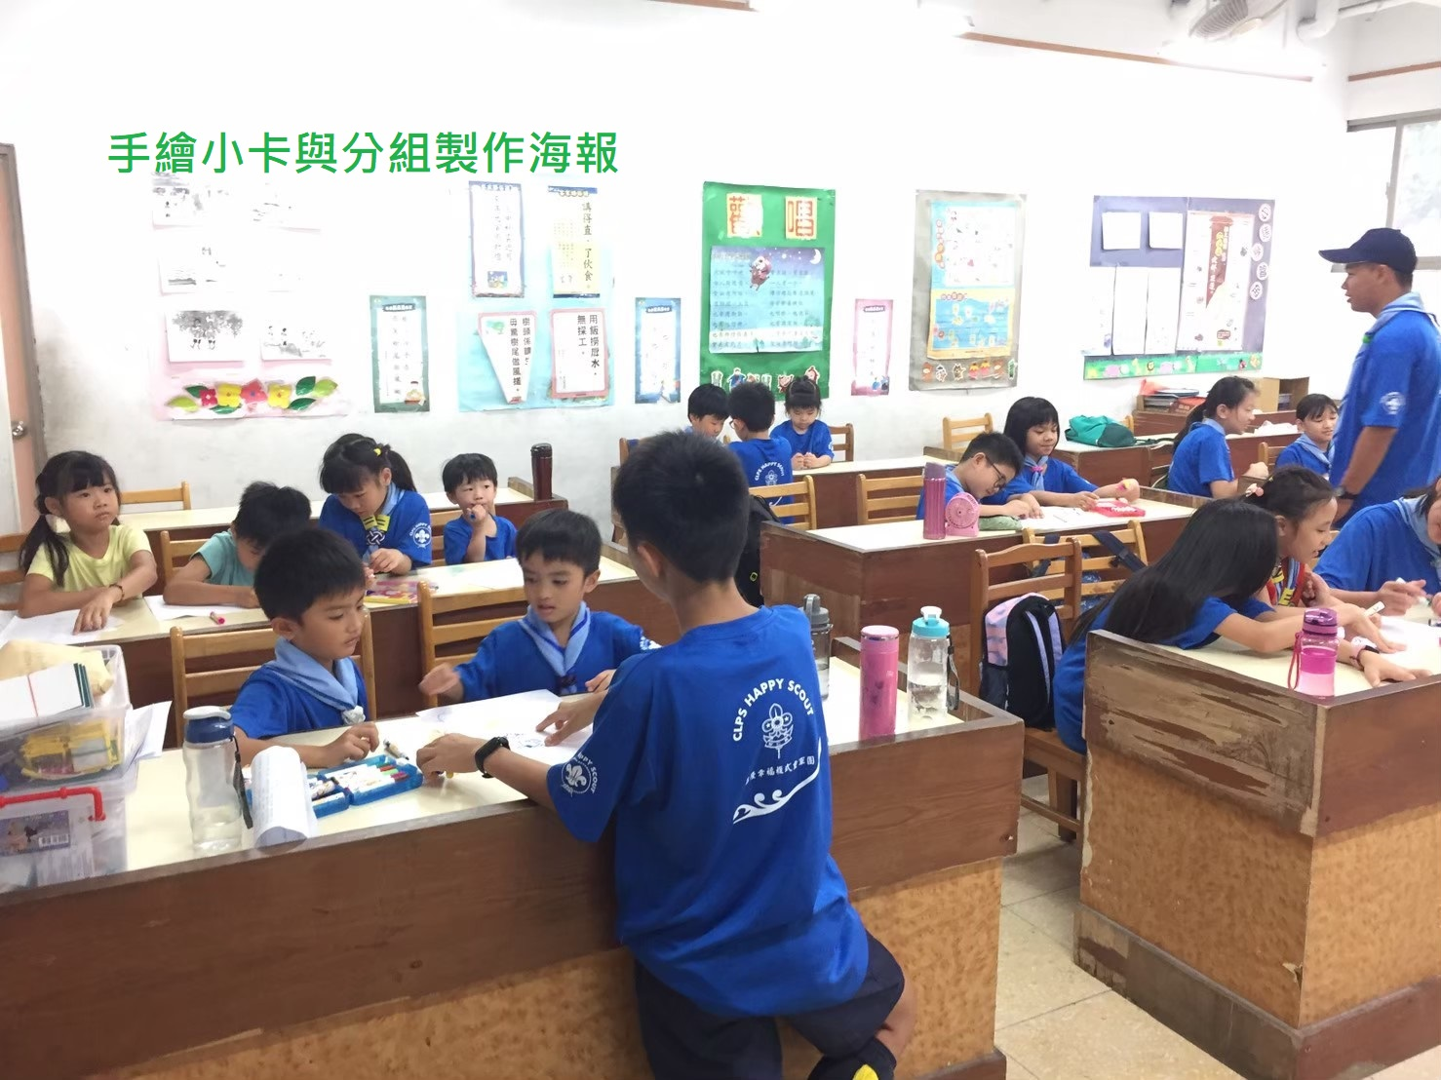
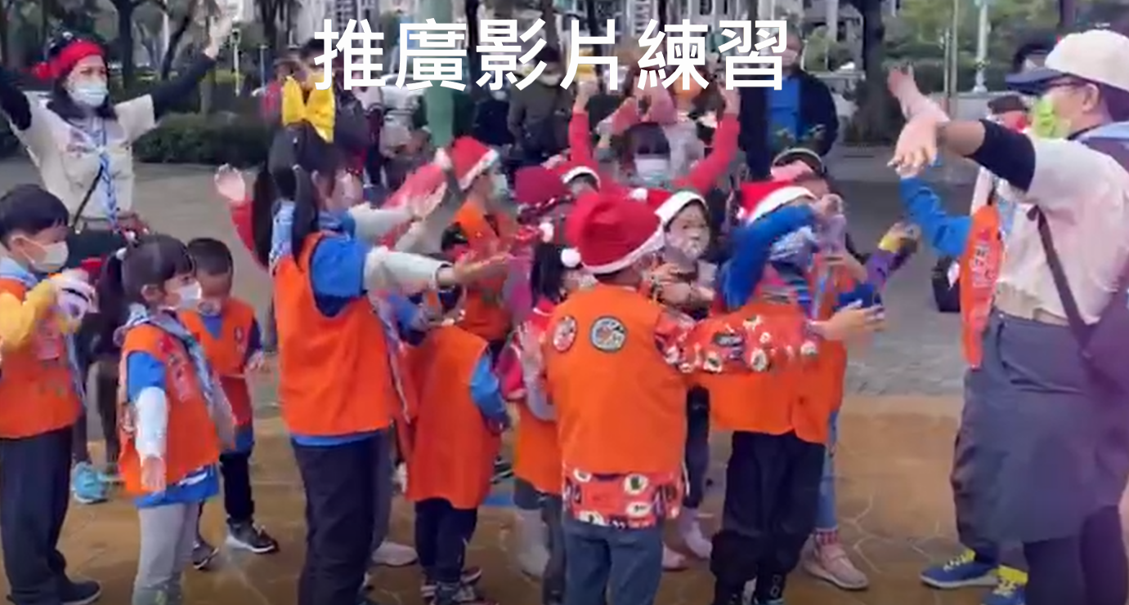
疫情好些了，但聽說那瑪夏的孩子襪子都破了… 幸福精靈雷達啟動 ★ 畫卡片、製作海報 ★ 聖誕精靈任務推廣影片 ★ 告訴同學、朋友、老師、爸媽、鄰居 ★ 大家一起送幸福到偏鄉

Slide 9
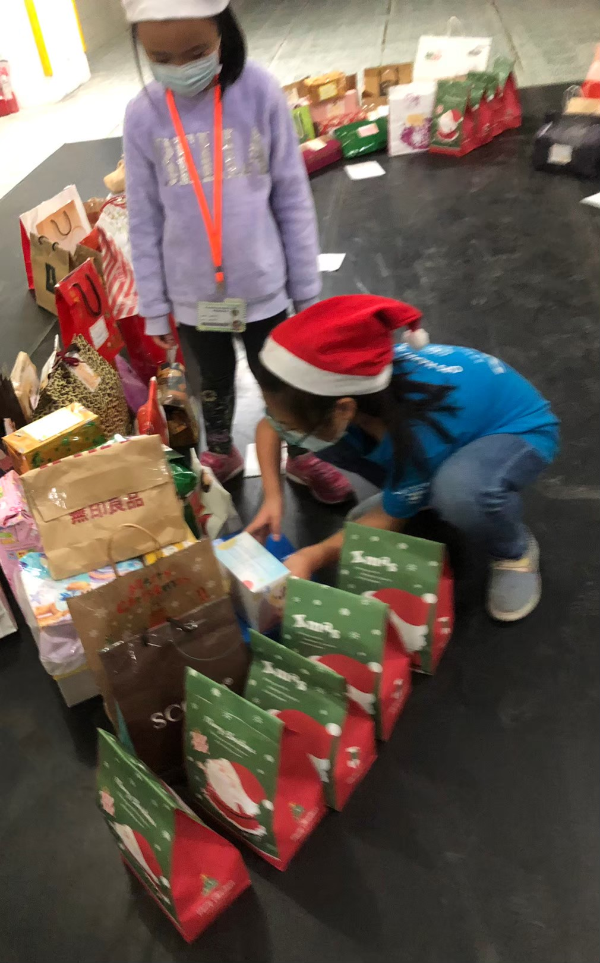
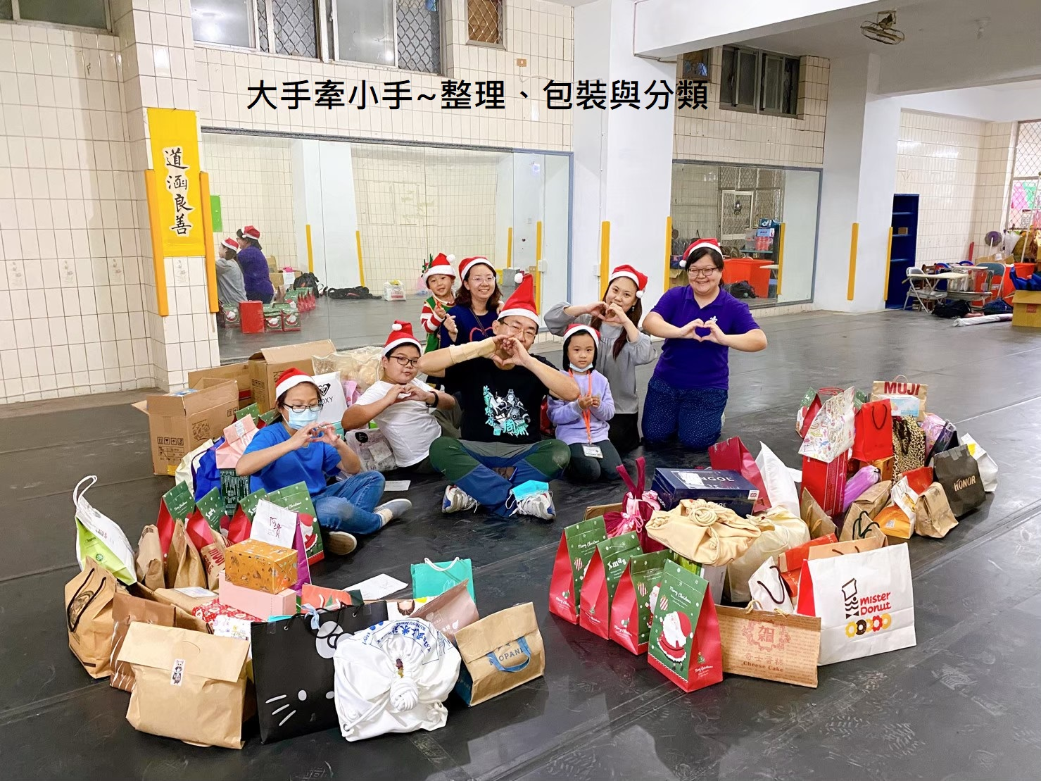
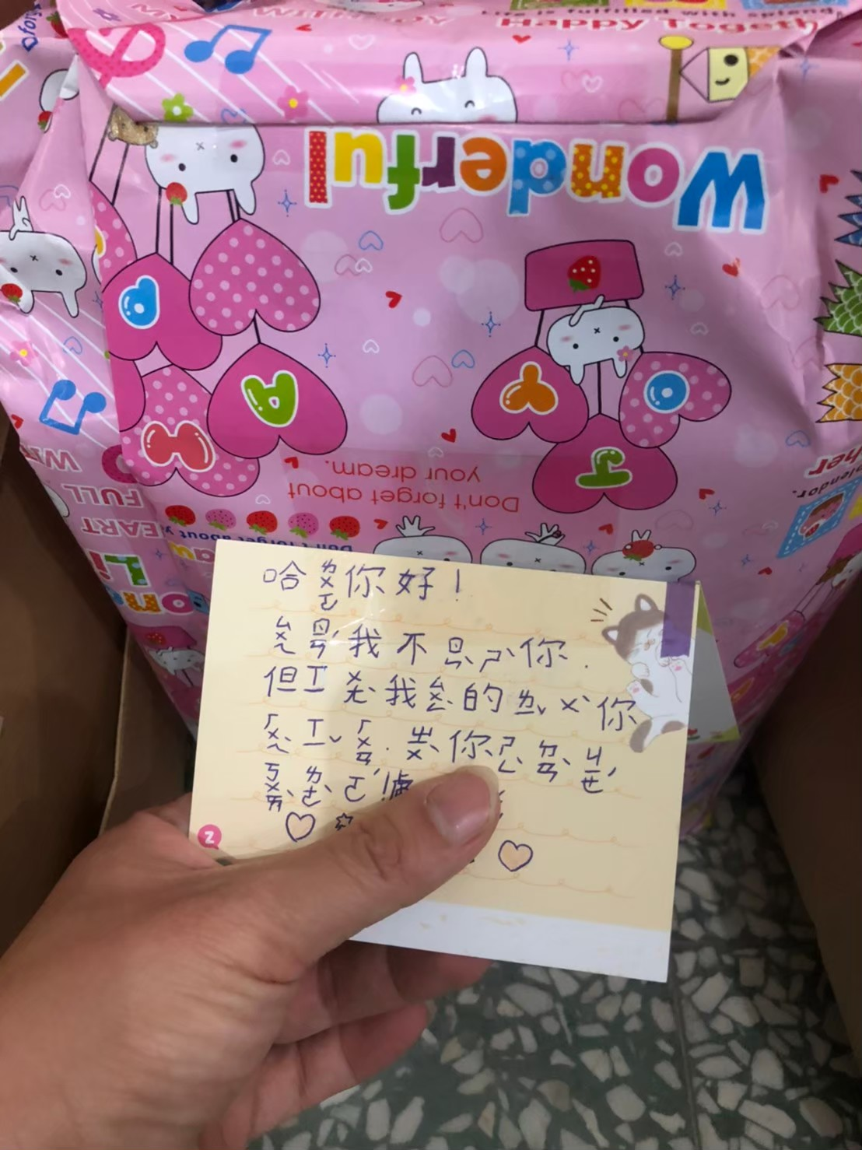
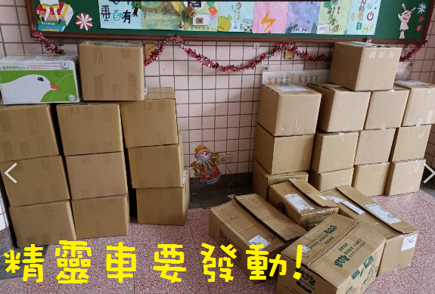
小小心意傳送暖暖幸福

Slide 10
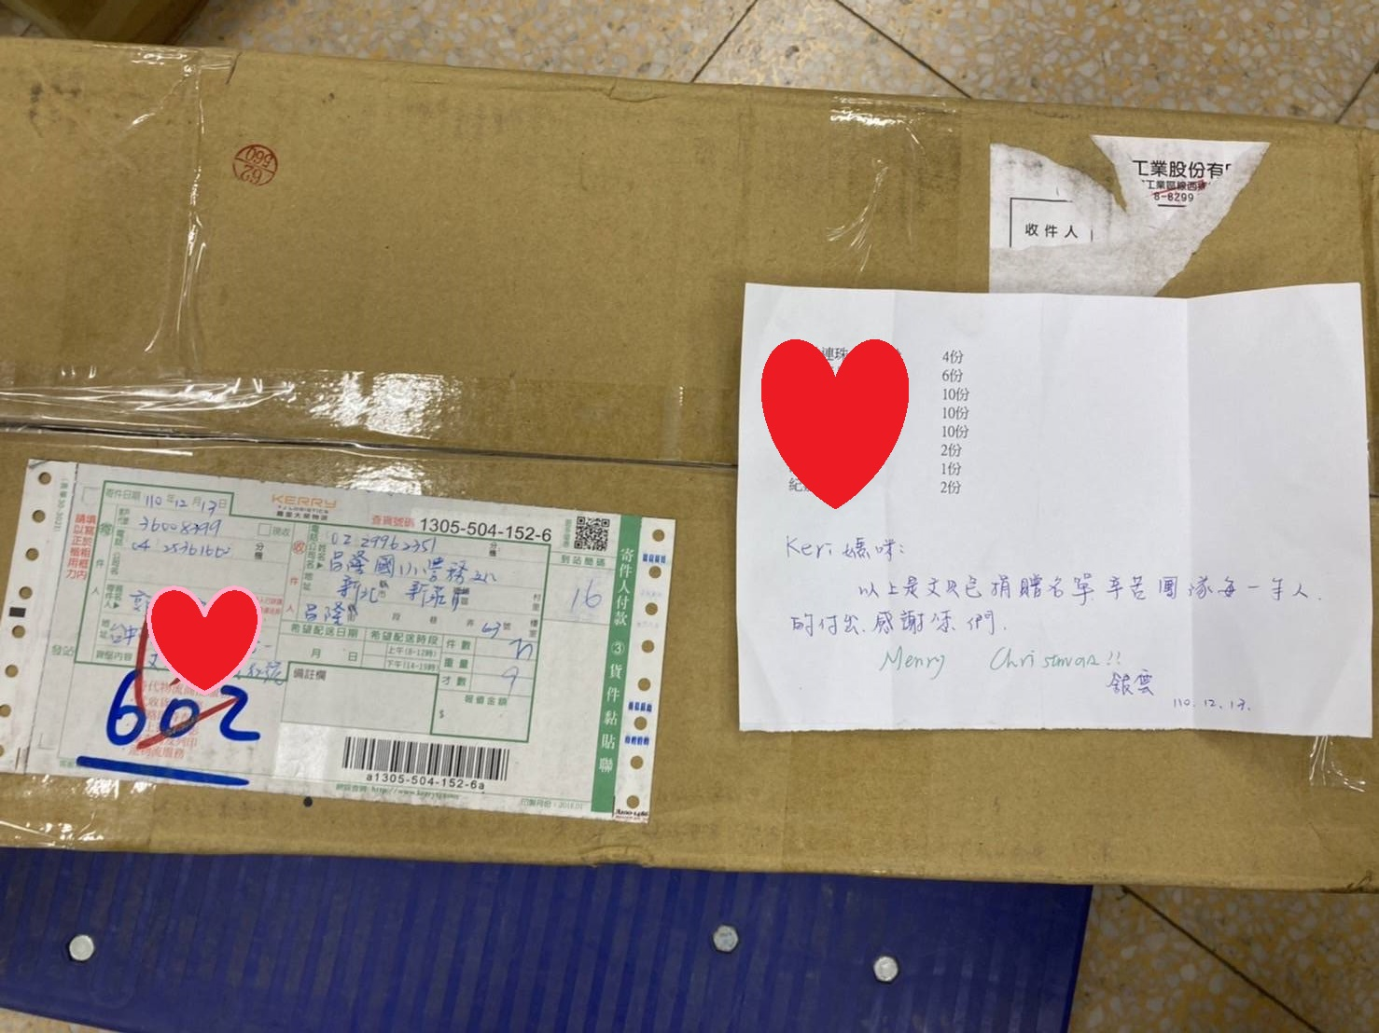
線上線下推廣好溫暖 我們還收到來自土城、台中、高雄 不認識的好心人 也想一起加入送幸福

Slide 11
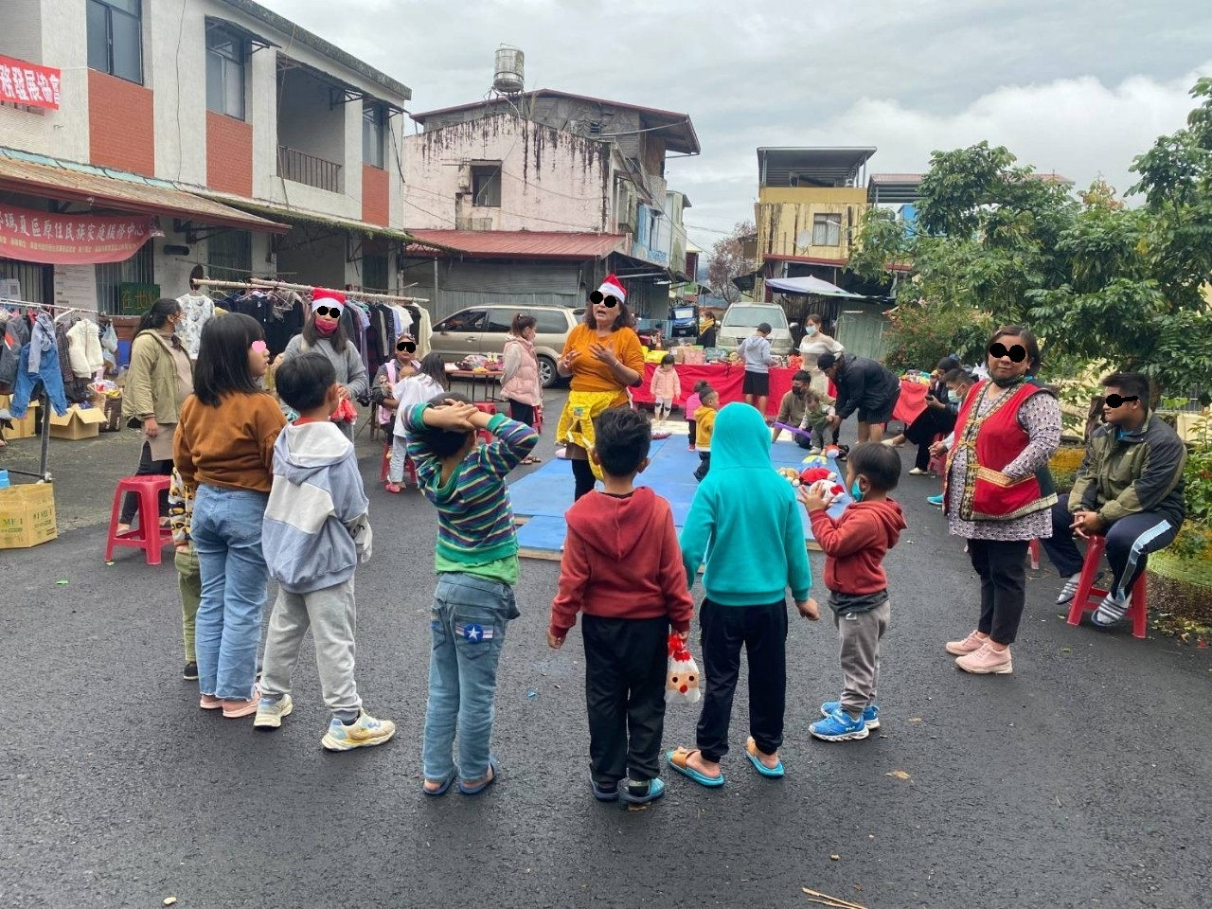
禮物送到了這群可愛的小朋友手中

Slide 12
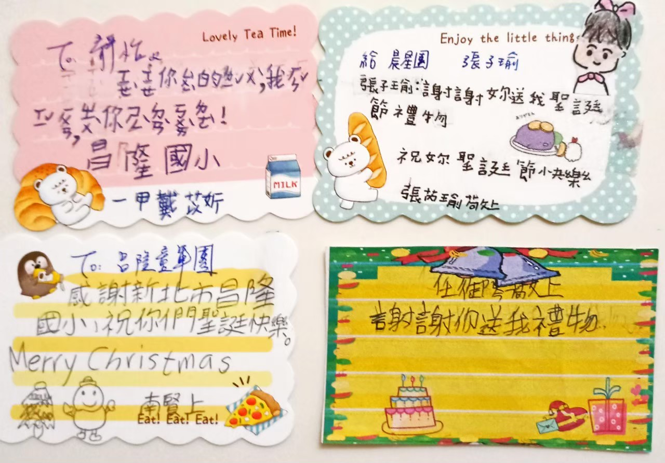
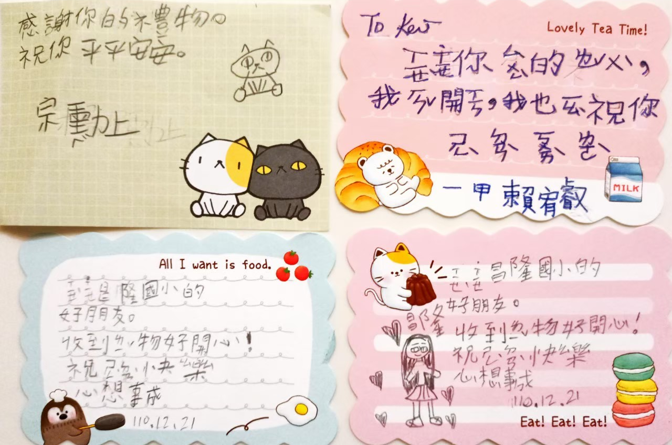
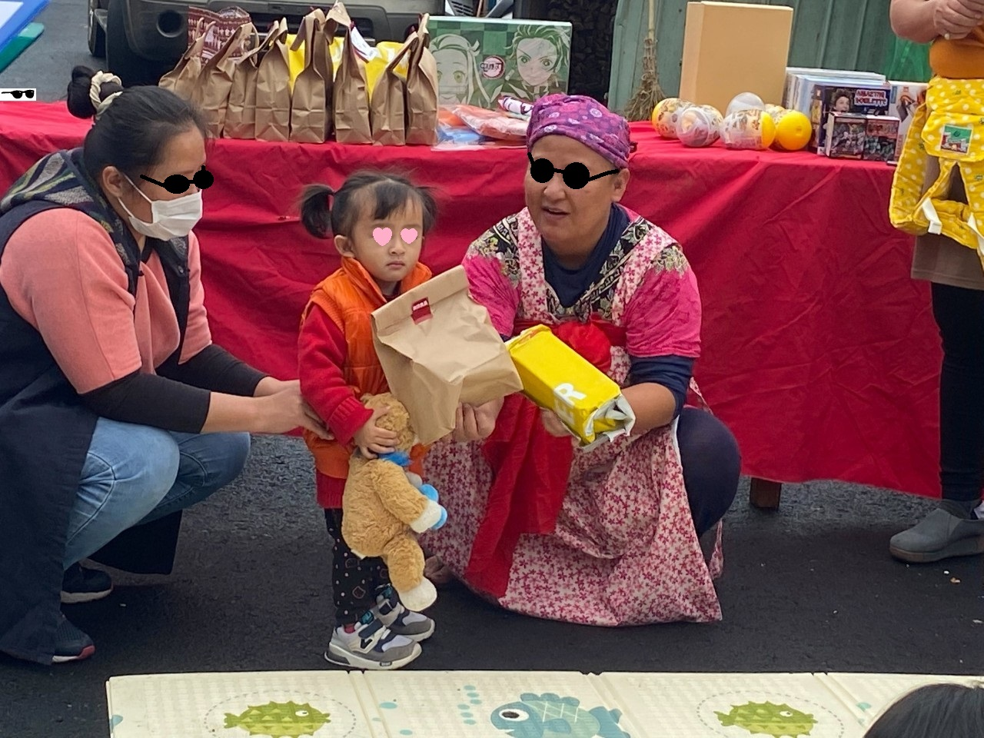
沒想到我們也 交到了遠方的朋友

Slide 13
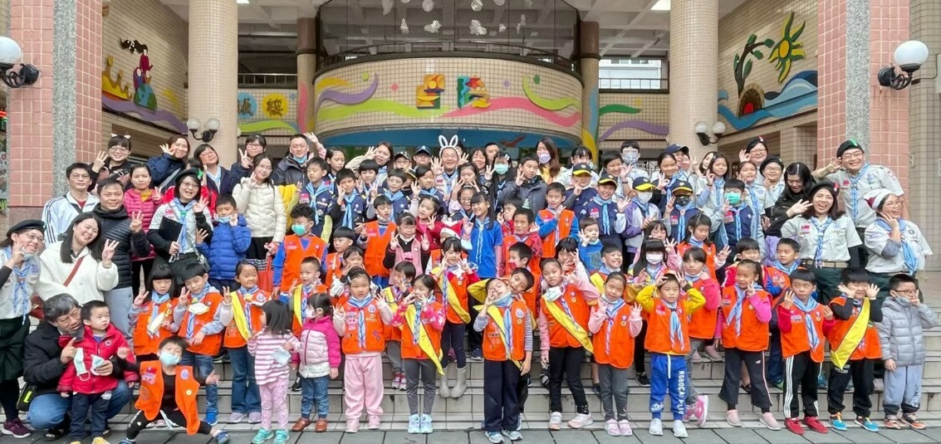
送幸福好快樂
童軍銘言:
人生以服務為目的!
團長說: 『每天必行一善事，
有心就不難。』

